Slide 1
Giardinaggio: coltiviamo la sicurezza
Ditta, evento, data
Nome

Slide 2

Statistica
Ogni anno, circa 14 000 persone s'infortunano durante i lavori di giardinaggio.

Slide 3

Filmato «Come evitare gli infortuni durante i lavori di giardinaggio»

Slide 4
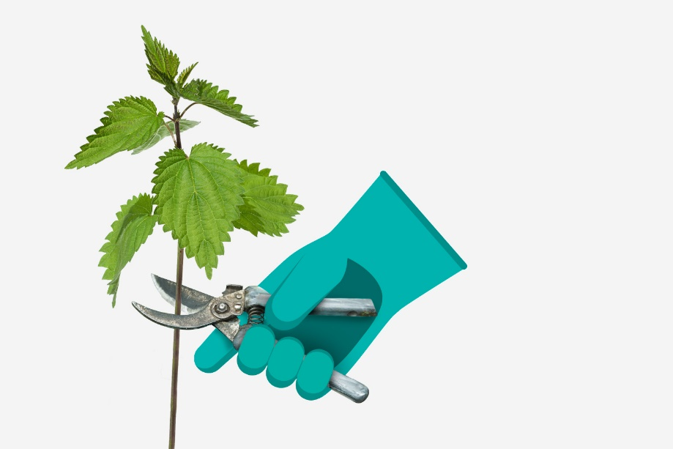
Disposizioni di sicurezza generali
  Calcola un sufficiente margine di tempo. Preparati adeguatamente al lavoro.
  Indossa scarponi solidi con una suola ben profilata.
  Durante lo svolgimento dei lavori di giardinaggio assumi una posizione salda e assicurati una sufficiente libertà di movimento.
  A seconda del lavoro e dell'attrezzo indossa l'apposito equipaggiamento di protezione personale (occhiali protettivi, guanti, paraorecchi e/o mascherina).
Fonte: upi.ch/prodotti

Slide 5
Disposizioni di sicurezza generali
  Scegli l'attrezzo da giardino adatto allo scopo.
  Utilizza una scala stabile per i lavori da svolgere a una certa altezza.
  Utilizza un interruttore differenziale (salvavita FI) per gli apparecchi elettrici.

Slide 6
Guadagna l'altezza in sicurezza
  Per i lavori da svolgere a una certa altezza utilizza una scala stabile (SN EN 131).
  Scegli la scala adatta al lavoro da svolgere.
  Calza scarpe robuste e antiscivolo.
  Accertati che la scala sia appoggiata solo su superfici piane, sufficientemente resistenti e antisdrucciolo.
  Assicura il piede della scala in modo che non scivoli (scarpe antiscivolo, puntali ai montanti o guide laterali con listelli di legno).

Slide 7
Guadagna l'altezza in sicurezza
  Scegli solo punti d'appoggio sicuri per le scale semplici e assicurale in alto ad es. con una corda o una cintura di tensione dal rischio di scivolamento laterale.
  L'angolo di inclinazione ideale è di ca. 70°.
  Colloca le scale doppie in modo che i dispositivi di trattenuta dei montanti siano in tiro. Non utilizzare le scale doppie come scale semplici.
  Sali sempre con il viso rivolto verso la scala e le mani poggiate sui pioli.

Slide 8
Guadagna l'altezza in sicurezza
  Mantieni entrambi i piedi sui pioli ed evita di inclinarti troppo di lato.
  Non lavorare mai sugli ultimi tre pioli.
  Esegui solo lavori leggeri sulla scala.
  Ispeziona regolarmente le scale; almeno una volta all'anno in modo scrupoloso. Fai riparare o sostituisci immediatamente le scale difettose.
  Non sempre è necessario usare una scala. I piccoli arbusti o cespugli possono essere potati anche da terra con una cesoia telescopica.

Slide 9
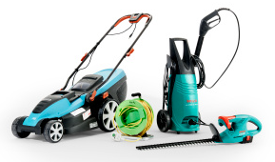
Attenzione ai lavori con attrezzi a motore
  Prima di usare una macchina o un attrezzo leggi le istruzioni per l'uso e renditi conto dei possibili pericoli.
  Verifica che siano sicuri prima di metterli in funzione: cavo e presa sono intatti? Accessori disponibili? Utensili ben affilati e puliti?

Slide 10
Attenzione ai lavori con attrezzi a motore
  Non togliere i dispositivi di sicurezza.
  Tieni lontane le altre persone (soprattutto i bambini) dalla zona in cui lavori.
  Non lasciare mai incustodito un attrezzo pronto per l'uso e in funzione.
  Se interrompi il lavoro e per pulire l'apparecchio tira la spina o spegni il motore oppure, nel caso di motori a combustione, togli la candela.
  Fai riparare da un tecnico gli apparecchi difettosi.

Slide 11
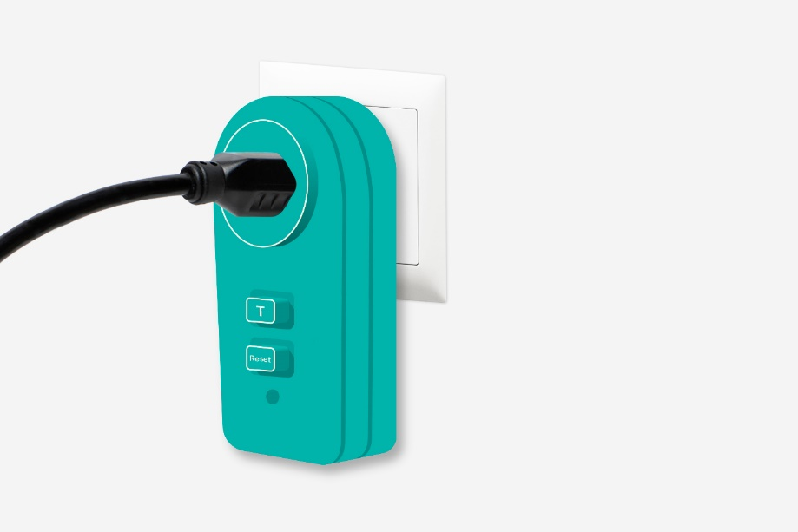
Indicazioni specifiche per apparecchi elettronici
  Non utilizzare gli apparecchi elettronici sotto la pioggia.
  Usa solo cavi elettrici adatti all'impiego esterno.
  Assicura l'approvvigionamento di corrente elettrica per l'esterno con un salvavita FI (detto anche residual current device RCD).
  Accertati che l'apparecchio sia spento prima di inserire la pila/spina.
Fonte: upi.ch/prodotti

Slide 12
Indicazioni specifiche per apparecchi elettronici
  Utilizza un avvolgicavo per tosaerba.
  Attenzione alla sistemazione del cavo che non deve intralciare la superficie di lavoro. Usa un cavo di un colore acceso che si distingua nettamente (ad es. rosso o arancione).
  Utilizza ferma cavi sull'apparecchio e sulla cintura.

Slide 13
Indicazioni specifiche per attrezzi con motore a combustione
  Utilizza questi apparecchi solo all'aperto.
  Quando metti il carburante assicurati che l'apparecchio si sia raffreddato e usa un apposito bocchettone di riempimento.
  Conserva la benzina solo nei contenitori previsti allo scopo.
  Attenzione: i motori a combustione si riscaldano molto rapidamente (pericolo di ustioni).

Slide 14
Tosaerba
  Indossa calzature solide e chiuse, pantaloni lunghi, occhiali protettivi, guanti di protezione ed ev. paraorecchi.
  Prima di tagliare l'erba elimina tutti i corpi estranei come sassi, rami, giocattoli o elementi decorativi.
  Se la superficie a prato presenta una pendenza, per tagliare procedi in senso trasversale al pendio.
  Taglia l'erba solo procedendo in avanti; il rischio di inciampo è maggiore camminando all'indietro.
  Non mettere mai le mani sotto l'alloggiamento a motore acceso.
  → Estrai la spina, spegni il motore!

Slide 15
Tagliabordi/trimmer
  Indossa calzature solide e a collo alto (stivali), vestiti lunghi, occhiali protettivi con protezione laterale, guanti ed eventualmente paraorecchi.
  Prima di tagliare l'erba elimina tutti i corpi estranei come sassi, rami, giocattoli o elementi decorativi.
  Regola in base alla tua statura gli appigli e le cinghie.
  Guida l'apparecchio sempre con entrambe le mani.
  Per tagliare procedi in senso trasversale al pendio.
  Regola la lunghezza del taglio del filo solo ad apparecchio spento (ev. tagliabordi con regolazione automatica).

Slide 16
Cesoie da siepe
  Indossa calzature solide e chiuse, vestiti lunghi, occhiali protettivi con protezione laterale, guanti di protezione ed ev. paraorecchi.
  Togli dalla siepe tutti i corpi estranei come fili o lampioni.
  Utilizza un apparecchio con interruttore di sicurezza a due mani.
  Guida l'apparecchio sempre con entrambe le mani.
  Osserva i tratti o gli ambiti pericolosi (ad es. circolazione stradale).

Slide 17
Decespugliatore
  Indossa calzature solide e chiuse, vestiti lunghi, occhiali protettivi con protezione laterale, guanti di protezione ed ev. paraorecchi.
  Assumi una posizione salda su una superficie solida e piana.
  Accertati che l'apertura di scarico sia sempre libera, così da ridurre il rischio di intasamento.
  Dopo l'accensione attendi che l'apparecchio giri a pieno regime prima di introdurvi i trinciati.
  Non mettere le mani nel contenitore. Per spostare i trinciati nel contenitore usa un apposito legnetto o una paletta.

Slide 18

Utilizzo sicuro di prodotti chimici
  Verifica se l'impiego di sostanze chimiche da giardino sia effettivamente necessario, valutando eventuali alternative.
  Utilizza, conserva e smaltisci i prodotti chimici da giardinaggio solo seguendo rigorosamente le istruzioni.
  Presta attenzione ai simboli e alle indicazioni di pericolo sull'imballaggio.

Slide 19
Utilizzo sicuro di prodotti chimici
  Durante l'uso indossa guanti di protezione, occhiali protettivi ed eventualmente una mascherina e vestiti a maniche lunghe.
  Conserva le sostanze chimiche sempre nei contenitori originali e in un armadietto adeguato chiuso a chiave.
  Le sostanze pericolose devono essere conservate in un luogo irraggiungibile per i bambini.

Slide 20
A conclusione dei lavori di giardinaggio
  Pulisci l'equipaggiamento di protezione personale, gli attrezzi e gli utensili da giardino nonché i cavi e controlla se ci sono eventuali danni.
  Non lavare gli apparecchi elettrici in nessun caso con getti d'acqua.
  Applica una protezione sulle parti da taglio a vista degli attrezzi.
  Conserva gli attrezzi da giardino fissandoli in modo stabile; quelli elettrici anche proteggendoli dall'umidità.
  Rivolgi le punte, i denti e le lame degli attrezzi da giardino sempre verso il suolo o la parete.
  Conserva le scale da giardino, soprattutto se di legno, con una protezione impermeabile.

Slide 21
Maggiori informazioni
Trovi ulteriori consigli per la prevenzione infortuni su upi.ch.

